Slide 1
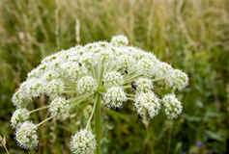
непобедимый
Исследовательский проект
Выполнил работу
Карбасников Матвей,
ученик 3«Б» класса
МОУ «Средняя
общеобразовательная школа №39»
Руководитель: Петрова Н.Ф.
учитель начальных классов,
Плескач Е.Н. мама

Slide 2
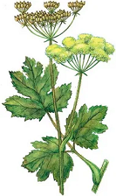
Цели работы:
Привлечь внимание детей и взрослых к ядовитому растению борщевик Сосновского
Выяснить причины массового распространения борщевика Сосновского и степень опасности для человека
Задачи работы:
Изучить литературу о борщевике
Найти информацию об эффективных методах борьбы с борщевиком Сосновского
Найти места произрастания борщевика Сосновского в ближайших районах
Разработать памятки «Осторожно борщевик» для обучающихся в нашей школе
Объект исследования: борщевик
Предмет исследования: места произрастания борщевика
Гипотеза: Я предполагаю, что если люди будут знать о борщевике
и вреде, который он наносит, то они смогут избежать травм
и негативных последствий.
Методы исследования: 1. Анализ литературы, информации из
интернет-ресурсов по теме исследования.
2. Опрос, наблюдение, личный опыт, анализ полученных данных.
3. Оценка средств и способов борьбы.

Slide 3
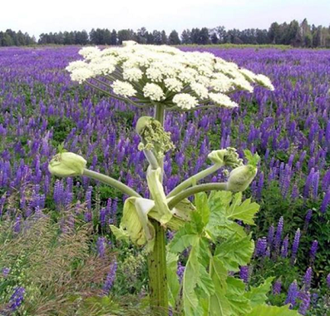
Актуальность: Катастрофическое распространение ядовитого борщевика Сосновского по России становится для нашей страны национальной проблемой №1.
Борщевик Сосновского – это род растений семейства Зонтичные. Зонт, похожий на зонтик укропа, состоит из 30-75 лучей. Цветки белые и розовые. Именно такого цвета цветки бывают только у Борщевика Сосновского. Каждое соцветие имеет 150 цветков. На одном растении может быть более 80 000 цветков. Корни достигают глубины 2-3 метров. Назван в честь исследователя флоры Кавказа Д. И. Сосновского , откуда и завезли это растение для корма скоту. Но растение одичало и стало «захватывать» заброшенные земли.
Опасность:
захватывает обширные территории и нарушает экологическое равновесие
представляет реальную угрозу для здоровья и даже жизни человека.

Slide 4
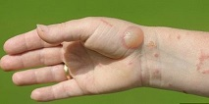
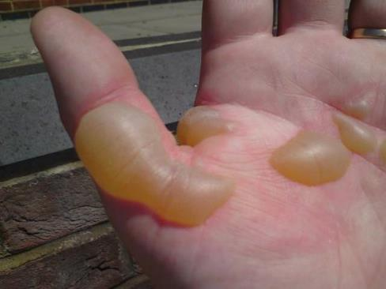
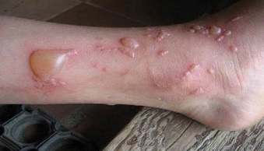
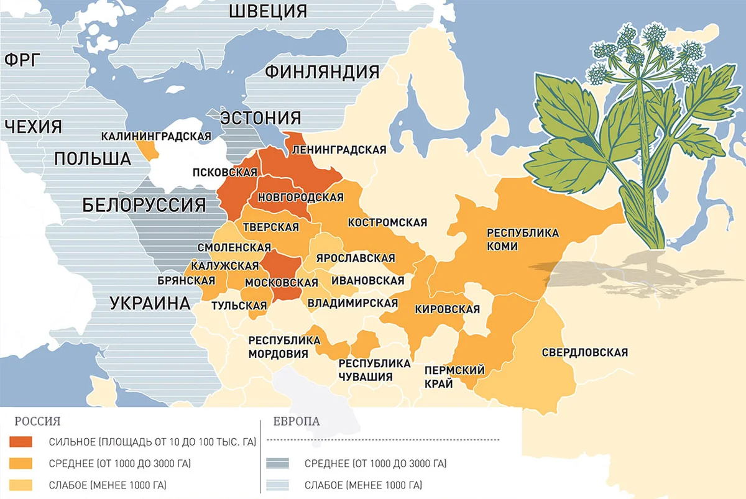
В соке борщевика содержатся фурокумарины. Попадая на кожу, они под воздействием солнечных лучей вызывают ожоги. Известны даже случаи летальных исходов — в основном, у маленьких детей,
В настоящее время борщевик Сосновского стал очень интенсивно распространяться
Карелия

Slide 5
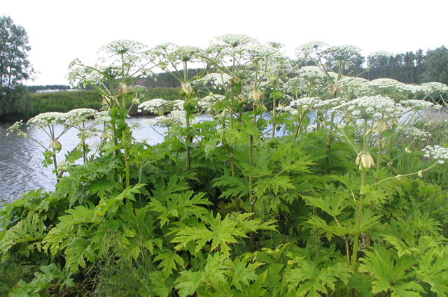
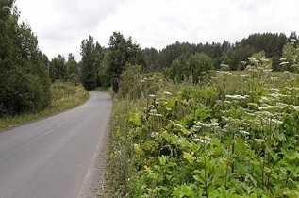
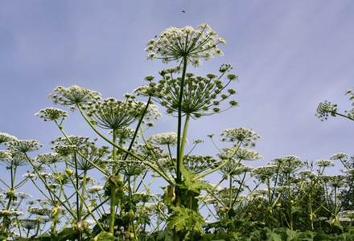
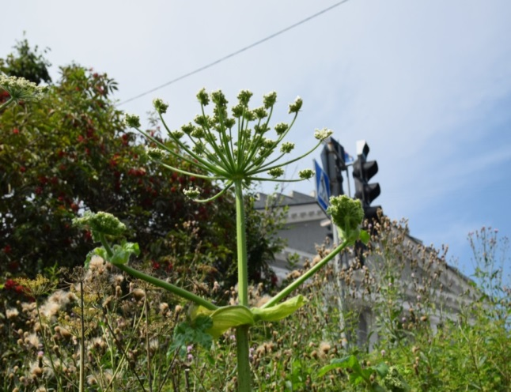
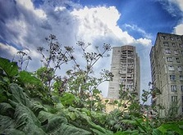
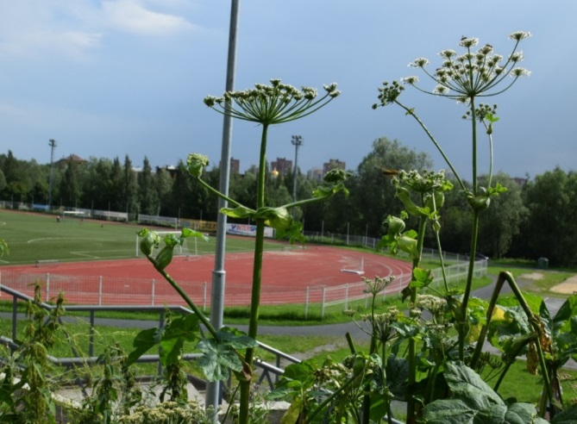
Места распространения борщевика в Петрозаводске
Лососинка
Сулажгора
Конечная Ключевая
МВД на Кирова
Ровио –детская поликлиника
Ст. «Юность»

Slide 6
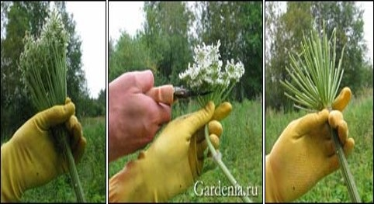
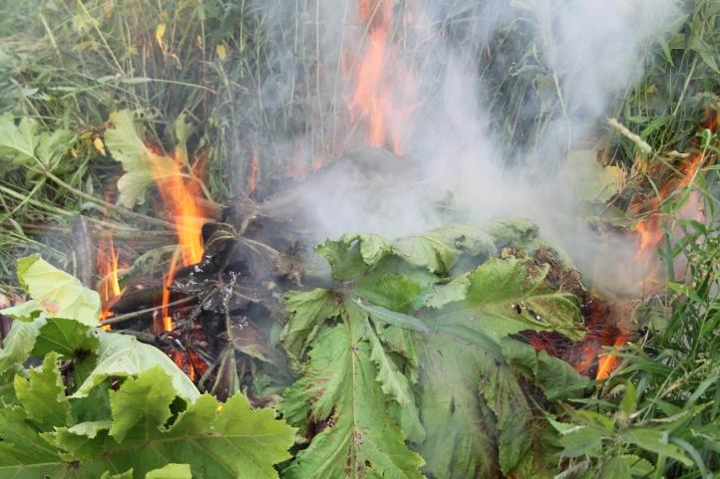
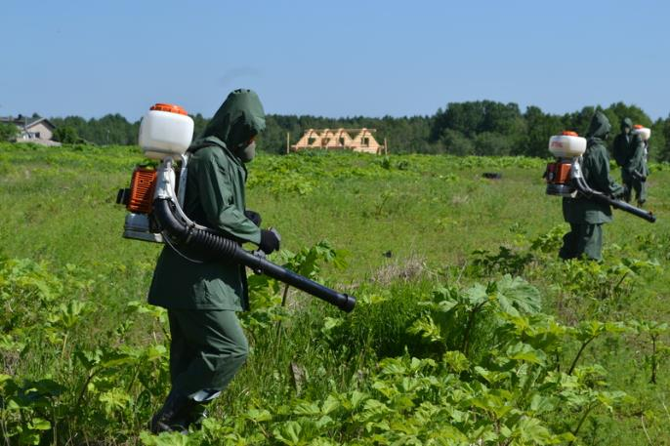
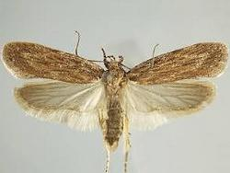
Как избавиться от борщевика?
Механический
Химический
Борщевидная моль

Slide 7
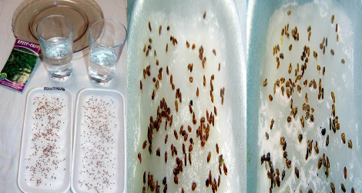
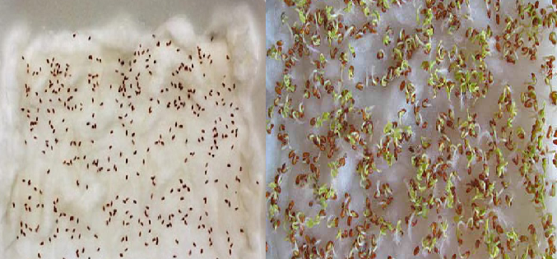
Исследование влияния борщевика на почву
(проводилось в осенний период, когда нет угрозы получить ожоги)
Вывод: он убивает семена, они не прорастают
Воистину борщевик- растение-терминатор, не позволяет к себе прикасаться и вообще крайне токсичен. Ведь мы ещё ничего не сказали о пыльце борщевика. А она, попадая в дыхательные пути, способна вызывать тошноту, рвоту и отёк гортани. Как известно, аллергия — одна из болезней ХХI века. Если борщевик станет расти повсеместно и ещё добавит своей пыльце токсичности (а от него можно ожидать чего угодно), его точно можно будет назвать угрозой № 1 человеку со стороны растительного мира.

Slide 8
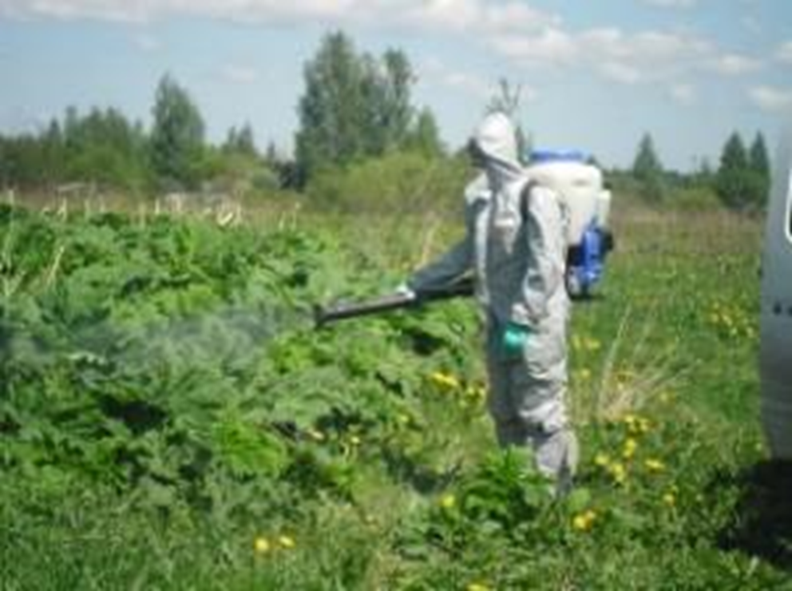
Памятка «Осторожно борщевик»
Никогда не прикасайтесь голыми руками к борщевику, потому что можно получить ожог.
Если вы получили ожог, сразу же уберите его с солнца, промойте водой с мылом и наложив стерильную повязку отправляйтесь к взрослому или врачу.
При скашивании и другом способе борьбы с борщевиком будьте осторожны и соблюдайте меры предосторожности.
Выводы:
Борщевик- очень опасное растение и у него нет естественных врагов в природе! Оно не страдает от болезней и вредителей! Оно стремительно захватывает все новые и новые территории, вытесняя из экосистемы другие виды растительного мира
Не многие школьники знают об этом растении и его опасности.
Проблема есть в нашей республике , даже в нашем городском округе
Бороться с борщевиком можно. Существует несколько способов. Обрезка цветков до начала цветения, сжигание зонтиков с плодами, многократная вспашка земли.

Slide 9
Литература
Российский Журнал Биологических Инвазий № 3, 2018
Бетехтина Ю.В., Ронжина Д.А., Иванова Л.А., Малыгин М. В., Иванов Л.А. Относительная скорость роста аборигенного H. sibiricum // Российский журнал биологических инвазий. 2018. № 4. С.7-16
Якимович Е.А. Шкляревкая О.А., Пекутько С.А., Ницевич С.А. Гербициды против борщевика Сосновского // Наше сельское хозяйство. 2018. Октябрь. с.2-19. Журнал «Наше сельское хозяйство»

Slide 10
Работу выполнила ученик 3«Б» класса
МОУ «Средняя общеобразовательная школа №39»
Петрозаводского городского округа
Карбасников Матвей(10 лет)
Руководитель проекта:
Петрова Наталья Федоровна,
учитель начальных классов
(89602108048)

